Slide 1



GVHD: TS. Nguyễn Hữu Trung
Tìm hiểu về Linux
GVHD: Ths Nguyễn Hữu Trung
Nhóm k20:
+ Nguyễn Thành Đạt.
+ Nguyễn Hoàng Long.

Slide 2



I. Giới thiệu
Linux là một hệ điều hành mã nguồn mở, được phát hành vào năm 1991 bởi Linus Torvalds, người muốn tạo ra một hệ điều hành miễn phí mà bất cứ ai cũng có thể sử dụng.
Linux giống với các hệ điều hành khác như Windows, OS X hay iOS. Và Android, một trong những hệ điều hành phổ biến nhất và được sử dụng nhiều nhất cũng được phát triển dựa trên hệ điều hành Linux. Mặc dù Linux vẫn được coi là một hệ điều hành rất đơn giản, không có giao diện đồ họa như Windows, nhưng nó vẫn phát triển đáng kể, chỉ với một vài dòng mã nguồn được phát hành ban đầu cho đến ngày nay, nó đã chứa hơn 23,3 triệu dòng mã nguồn.
Hệ điều hành Linux có thể được điều chỉnh và sửa đổi bởi bất kỳ ai cho mục đích riêng của họ bởi bản chất mã nguồn mở của nó. Kết quả là hiện có hàng trăm hệ điều hành dựa trên Linux được gọi là bản phân phối. Với bản chất của phần mềm nguồn mở, các bản phân phối này có thể thay đổi mạnh mẽ về chức năng và độ tinh vi, và nhiều bản phân phối vẫn phát triển không ngừng, phù hợp với các đối tượng người dùng khác nhau.
Linus Torvalds
Linux
Tux

Slide 3
II. Ưu nhược điểm của Linux
Ưu điểm
Nhược điểm
Không tốn nhiều chi phí mua bản quyền
Với hệ điều hành này, bạn không cần phải bỏ phí mua bản quyền mà có thể sử dụng đầy đủ các tính năng. Bao gồm các ứng dụng văn phòng OpenOffice và LibreOffice.
Tính bảo mật tương đối cao
Tất cả những phần mềm độc hại như virus, mã độc… đều không thể hoạt động trên Linux. Do đó, độ bảo mật của hệ điều hành rất cao.
Tính linh hoạt
Đặc biệt, người dùng còn có thể chỉnh sửa hệ điều hành theo nhu cầu sử dụng của mình. Đây chính cơ hội lý tưởng cho các lập trình viên cũng như các nhà phát triển.
Có thể hoạt động tốt trên các máy tính cấu hình yếu
Với Linux, khi nâng cấp lên phiên bản mới, các máy tính có cấu hình yếu vẫn sẽ được nâng cấp và hỗ trợ thường xuyên – tức chất lượng hoạt động vẫn trơn tru và ổn định.
Số lượng ứng dụng được hỗ trợ trên Linux còn hạn chế.
Một số nhà sản xuất không phát triển driver hỗ trợ nền tảng Linux.
Nếu trước đó đã quen sử dụng một hệ điều hành khác thì khi chuyển sang Linux, bạn sẽ mất không ít thời gian để làm quen lại với hệ điều hành này.

Slide 4
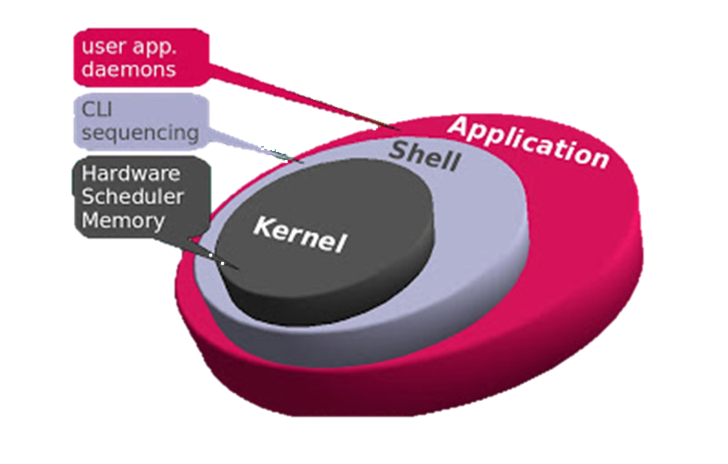
III. Cấu trúc hệ điều hành Linux:
Kernel hay được gọi là phần nhân vì đây là phần quan trọng nhất trong máy tính.
Shell là phần có chức năng thực thi các lệnh (command) từ người dùng hoặc từ các ứng dụng yêu cầu, chuyển đến cho Kernel xử lý.
Application đây là phần quen thuộc với chúng ta nhất, phần để người dùng cài đặt ứng dụng.

Slide 5
IV. Các phiên bản của hệ điều hành Linux
Ubuntu
Ubuntu là bản phân phối hiện đại, được người dùng biết đến nhiều nhất của Linux. Mục tiêu Ubuntu là mang lại cho user trải nghiệm tốt nhất trên máy tính và máy chủ.
Ubuntu ngày càng được cải tiến cho phù hợp với yêu cầu của người dùng. Tuy nhiên không làm mất đi bản sắc riêng của mình.
Linux Mint
Đây là một trong những bản phân phối được yêu thích nhất của Linux được xây dựng trên nền tảng Ubuntu. Do đó, Linux Mint kế thừa hầu hết các phương tiện và phần mềm sở hữu độc quyền của “đàn anh” này.
Debian
Debian là một hệ điều hành bao gồm các phần mềm mã nguồn mở miễn phí và luôn được cộng đồng lập trình viên yêu thích. Mặc dù thuờng xuyên phát hành các phiên bản mới nhưng nhược điểm của Debian là cập nhật khá chậm so với các bản phân phối khác.
Fedora
Fedora chủ yếu tập trung vào các phần mềm miễn phí nên người dùng thuờng gặp phải khó khăn trong việc cài đặt các trình điều khiển đồ họa độc quyền trên Fedora. Hiện nay, phiên bản này vẫn đang không ngừng được cải tiến và phát triển thêm.
Và 1 số phiên bản khác (MX Linux, Manjaro, elementary, Solus….)

Slide 6
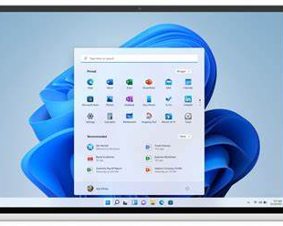
V. So sánh với hệ điều hành Windows
Nền tảng hệ điều hành này được ra mắt năm 1985 bởi Microsoft. Đã có nhiều phiên bản thông dụng như Windows XP, Windows 7, Windows 8, Windows 10 và đến nay là Windows 11.
Ngoài ra, các phiên bản khác Window 98, Windows 2000, Windows Vista, Windows Sever,… đã góp phần tạo nên một Windows thống lĩnh thị phần desktop, trở thành hệ điều hành thông dụng với hầu như tất cả người dùng trên toàn thế giới.
Với định hướng thiên về các tác vụ giải trí, làm việc văn phòng với kho ứng dụng đồ sộ và khả năng thích nghi cao với nhiều dòng máy tính trên thị trường, Windows giúp bạn có nhiều lựa chọn hơn khi mua máy tính và sử dụng hệ điều hành này.

Slide 7
VI. Ưu nhược điểm của Window
Ưu điểm
Nhược điểm
Được nhiều nhà sản xuất phần cứng ưa chuộng
Hầu hết các nhà sản xuất máy tính hiện nay đều lựa chọn trang bị cho sản phẩm của mình hệ điều hành Windows, điều này đồng nghĩa với việc bạn sẽ có nhiều lựa chọn thương hiệu hơn khi mua máy tính, chẳng hạn như Asus, Acer, HP, Dell,...
Kho ứng dụng phong phú:
Windows được trang bị kho ứng dụng phong phú phục vụ cho nhu cầu sử dụng trong môi trường văn phòng, giải trí, có thể dễ dàng giả lập các ứng dụng trên Android hoặc iOS.
Đa dạng mức giá để lựa chọn:
Dù bạn muốn mua những chiếc laptop giá rẻ hay những dòng cao cấp thì đều có thể trải nghiệm hệ điều hành Windows. Hệ điều hành này phủ kín mọi phân khúc giá, cho người tiêu dùng nhiều lựa chọn hơn.
Vẫn đề về bản quyền:
Hiện nay số lượng hoặc tỷ lệ người sử dụng Windows "lậu" rất cao, đặc biệt ở Việt Nam. Điều này dẫn đến nhiều rủi ro trong quá trình sử dụng như mất dữ liệu, thông tin cá nhân, ảnh hưởng hiệu suất làm việc của thiết bị,...
Vấn đề bảo mật:
Do được sử dụng phổ biến trên toàn thế giới nên Windows là mục tiêu ưu tiên của nhiều "Hacker" nổi tiếng, phần lớn các phần mềm có chứa virus đều được sinh ra dành cho Windows.
Hỗ trợ nâng cấp chưa thực sự tối ưu:
Microsoft thường tung ra các bản cập nhật bổ sung, đi kèm với đó là những yêu cầu về phần cứng. Nếu cấu hình laptop không đủ mạnh, thiết bị đó sẽ không thể cập nhật bản nâng cấp mới này.

Slide 8
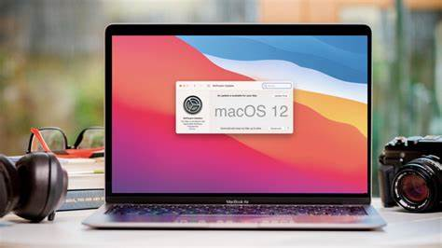
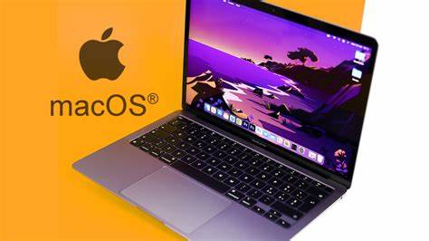
VII. So sánh với hệ điều hành MacOS
Hệ điều hành này được ra mắt vào năm 1984, tính đến nay đã trải qua khá nhiều bản nâng cấp với tên gọi gắn với các con vật họ nhà mèo (chắc bác Steve Jobs thích mèo hoặc muốn truyền tải thông điệp MacOS hoạt động nhanh như cách những con vật họ mèo di chuyển): Cheetah, Puma, Jaguar, Panther, Tiger, Leopard, Snow Leopard, Lion…
Là một thành phần trong hệ sinh thái khép kín của Apple nên MacOS có khả năng tối ưu rất tốt với các thiết bị từ nhà Táo, cho khả năng vận hành mượt mà và ổn định.

Slide 9
VIII. Ưu nhược điểm của MacOS
Ưu điểm
Nhược điểm
Tương thích với hệ sinh thái của Apple:
Apple hạn chế cấp quyền cho bên thứ ba can thiệp vào hệ điều hành của họ, do đó bạn có thể hoàn toàn yên tâm về vấn đề bảo mật cũng như các tác nhân làm chậm hệ thống, đảm bảo trải nghiệm trơn tru nhất.
Độ ổn định, bảo mật cao:
Apple xây dựng một hệ sinh thái mà ở đó, người dùng có thể kết nối các thiết bị với nhau một cách dễ dàng. Người dùng Apple có thể sử dụng các ứng dụng iPhone, iPad ngay trên chiếc MacBook của họ.
Kho ứng dụng không phong phú:
Dưới hệ sinh thái khép kín, Apple kiểm soát rất chặt chẽ các ứng dụng trước khi đưa lên cửa hàng ứng dụng, dẫn đến kho ứng dụng khá "hiu hắt" cho cộng đồng người dùng MacOS.
Giá thành cao, khó tiếp cận:
"Đắt đỏ" dường như đã trở thành nét đặc trưng cho các sản phẩm của Apple nên sẽ khó khăn cho người dùng hơn để có thể sở hữu một chiếc MacBook. Ngoài ra, các nhà sản xuất khác cũng không chọn MacOS làm hệ điều hành chạy trên thiết bị của họ.

Slide 10
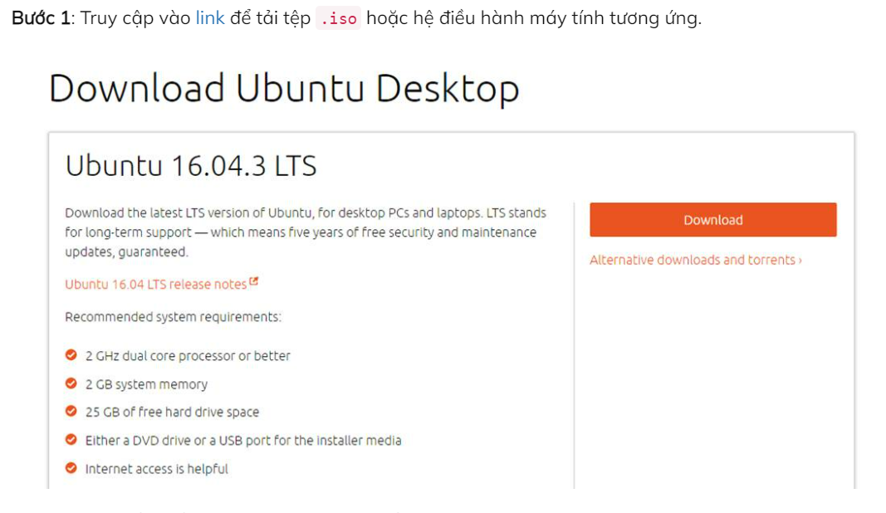
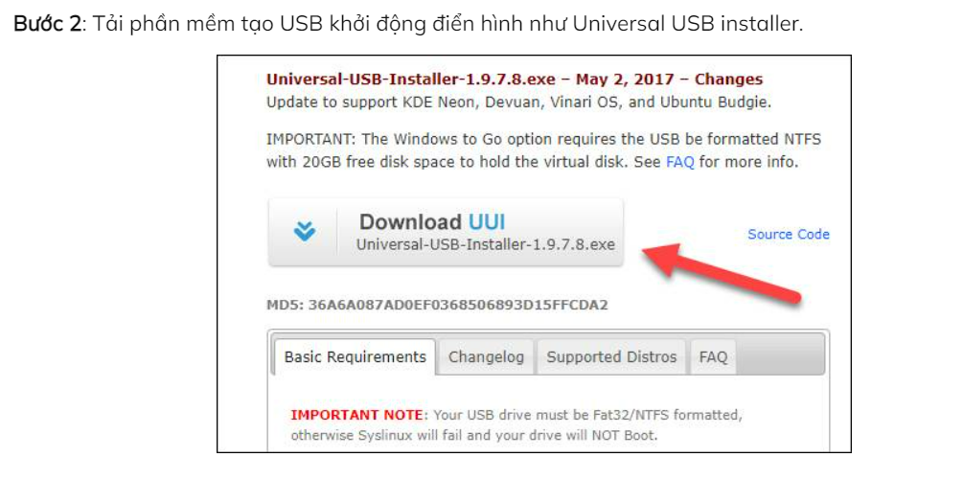
IX. Hướng dẫn cài Lunix

Slide 11
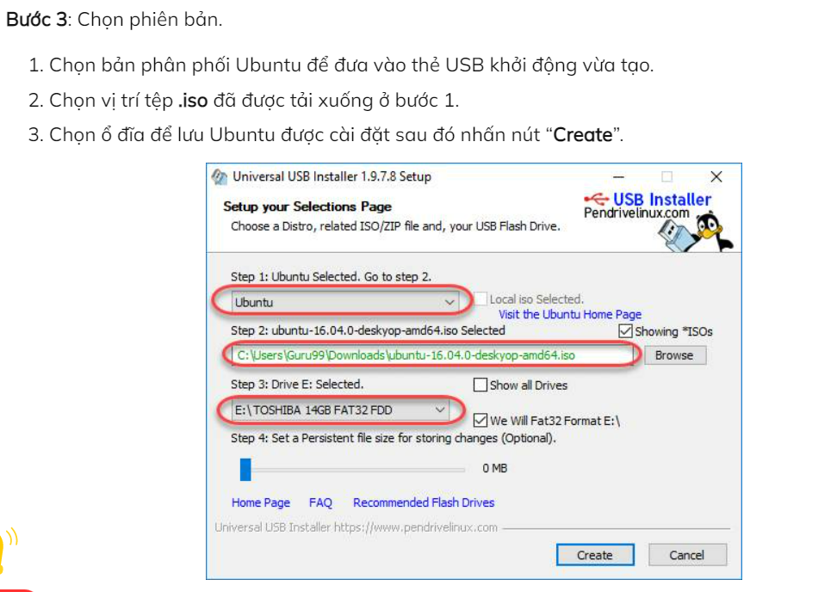
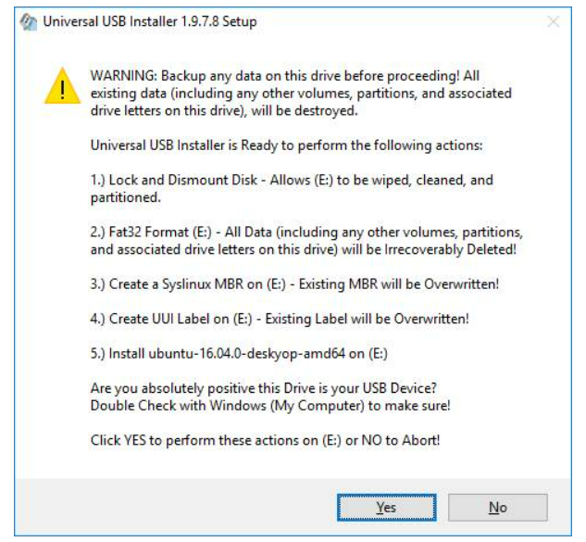

Slide 12
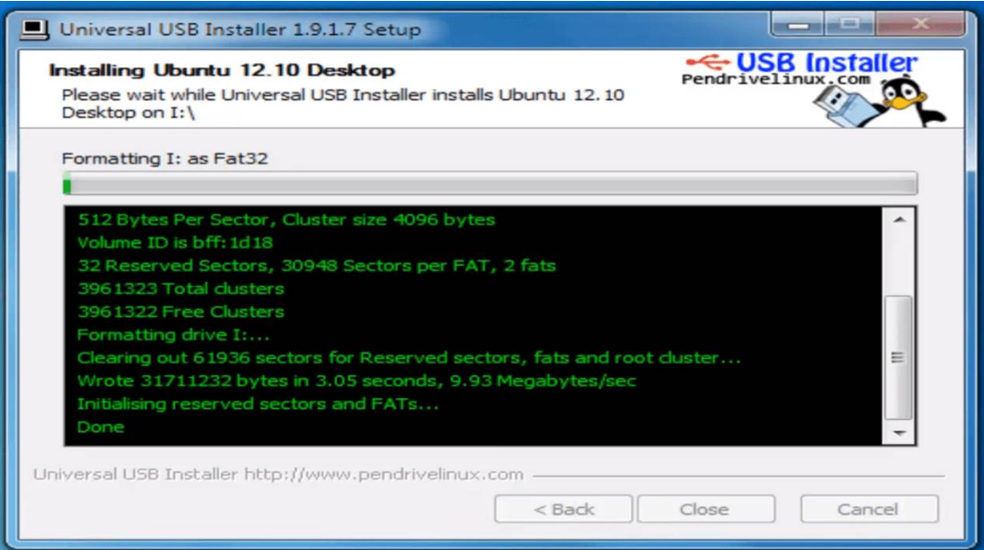

Slide 13

X. Tổng Kết
Linux là một hệ điều hành mạnh mẽ, đáng tin cậy và an toàn được sử dụng trong nhiều lĩnh vực khác nhau. Nó có khả năng tùy biến cao, mã nguồn mở và chi phí thấp, làm cho nó trở thành một lựa chọn lý tưởng cho cả hệ thống máy tính để bàn và máy chủ.
Linux cũng có độ bảo mật cao, làm cho nó trở thành một lựa chọn lý tưởng cho các hệ thống quan trọng.

Slide 14


Cảm ơn thầy cô và các bạn

